Slide 1




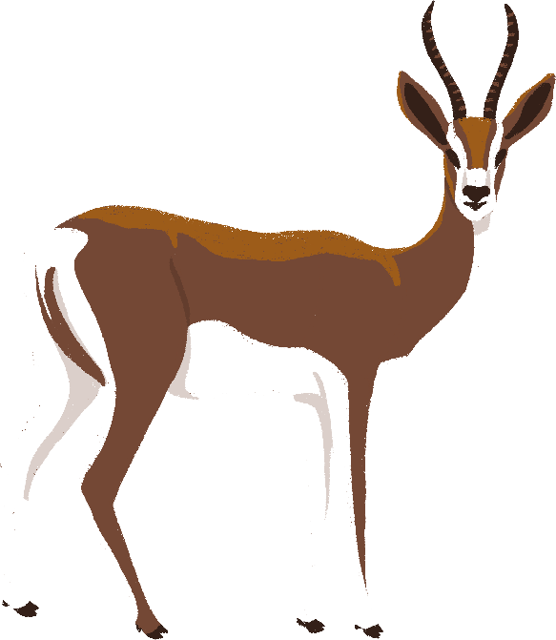
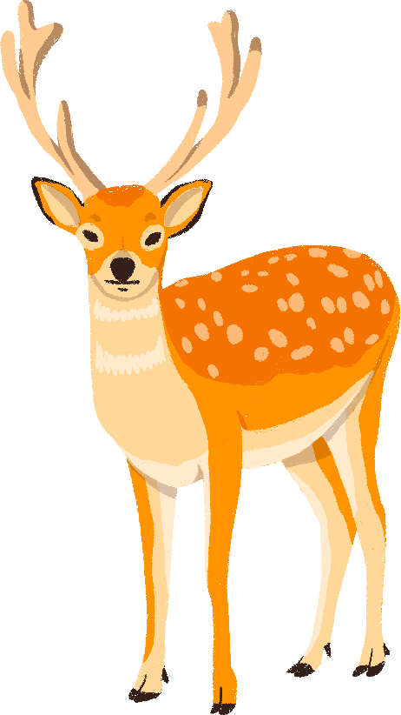
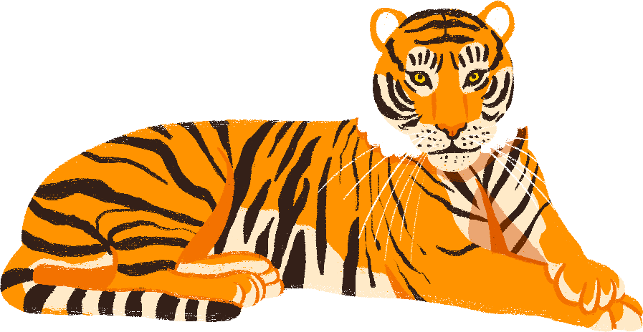
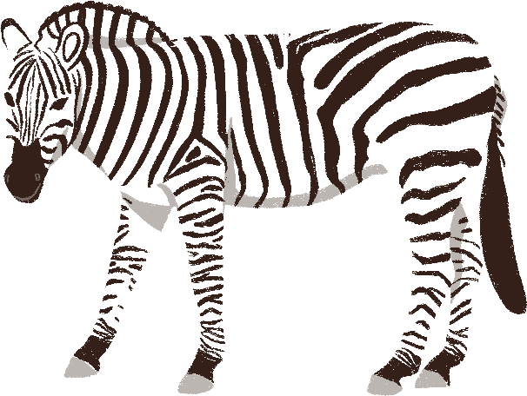
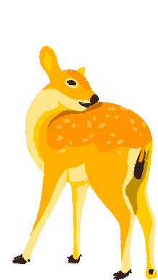




UỶ BAN NHÂN DÂN HUYỆN AN LÃO
TRƯỜNG TIỂU HỌC QUANG TRUNG
(Tiết 1+2)
Giáo viên: Nguyễn Thị Như

Slide 2
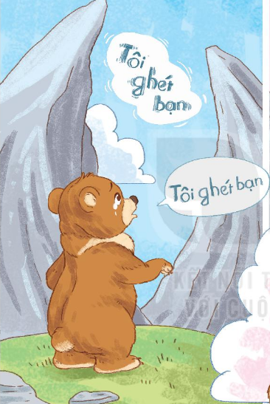
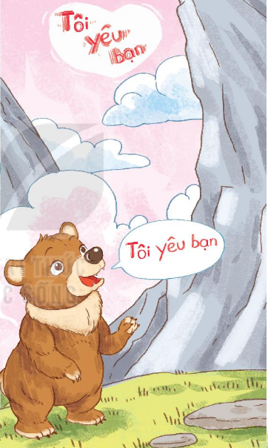
1. Quan sát tranh
Em thấy gì trong bức tranh?
Hai phần của bức tranh có gì giống và khác nhau?

Slide 3

Tiếng vọng của núi
Đang đi chơi trong núi, gấu con chợt nhìn thấy một hạt dẻ. Gấu con vui mừng reo lên: “A!”. Ngay lập tức, có tiếng “A!” vọng lại. Gấu con ngạc nhiên kêu to: “Bạn là ai?”. Lại có tiếng vọng ra từ vách núi: “Bạn là ai?”. Gấu con hét lên: “Sao không nói cho tôi biết?”. Núi cũng đáp lại như vậy. Gấu con bực tức: “Tôi ghét bạn.”. Khắp nơi có tiếng vọng: “Tôi ghét bạn.”. Gấu con tủi than, òa khóc.
Về nhà, gấu con kể lại cho mẹ nghe. Gấu mẹ cười bảo: “Con hãy quay lại và nói với núi: “Tôi yêu bạn”.”. Gấu con làm theo lời mẹ. Quả nhiên, có tiếng vọng lại: “Tôi yêu bạn.”. Gấu con bật cười vui vẻ.
( Theo 365 kể chuyện hằng đêm)

Slide 4
Luyện đọc từ khó
Tiếng vọng
Quả nhiên
Tủi thân
Bực tức

Slide 5
Đọc nối tiếp câu
Tiếng vọng của núi
Đang đi chơi trong núi, gấu con chợt nhìn thấy một hạt dẻ. Gấu con vui mừng reo lên: “A!”. Ngay lập tức, có tiếng “A!” vọng lại. Gấu con ngạc nhiên kêu to: “Bạn là ai?”. Lại có tiếng vọng ra từ vách núi: “Bạn là ai?”. Gấu con hét lên: “Sao không nói cho tôi biết?”. Núi cũng đáp lại như vậy. Gấu con bực tức: “Tôi ghét bạn.”. Khắp nơi có tiếng vọng: “Tôi ghét bạn.”. Gấu con tủi than, òa khóc.
Về nhà, gấu con kể lại cho mẹ nghe. Gấu mẹ cười bảo: “Con hãy quay lại và nói với núi: “Tôi yêu bạn”.”. Gấu con làm theo lời mẹ. Quả nhiên, có tiếng vọng lại: “Tôi yêu bạn.”. Gấu con bật cười vui vẻ.
( Theo 365 kể chuyện hằng đêm)

Slide 6
Đọc nối tiếp đoạn
Tiếng vọng của núi
Đang đi chơi trong núi, gấu con chợt nhìn thấy một hạt dẻ. Gấu con vui mừng reo lên: “A!”. Ngay lập tức, có tiếng “A!” vọng lại. Gấu con ngạc nhiên kêu to: “Bạn là ai?”. Lại có tiếng vọng ra từ vách núi: “Bạn là ai?”. Gấu con hét lên: “Sao không nói cho tôi biết?”. Núi cũng đáp lại như vậy. Gấu con bực tức: “Tôi ghét bạn.”. Khắp nơi có tiếng vọng: “Tôi ghét bạn.”. Gấu con tủi than, òa khóc.
Về nhà, gấu con kể lại cho mẹ nghe. Gấu mẹ cười bảo: “Con hãy quay lại và nói với núi: “Tôi yêu bạn”.”. Gấu con làm theo lời mẹ. Quả nhiên, có tiếng vọng lại: “Tôi yêu bạn.”. Gấu con bật cười vui vẻ.
1
2
( Theo 365 kể chuyện hằng đêm)

Slide 7
Tiếng vọng của núi
Đang đi chơi trong núi, gấu con chợt nhìn thấy một hạt dẻ. Gấu con vui mừng reo lên: “A!”. Ngay lập tức, có tiếng “A!” vọng lại. Gấu con ngạc nhiên kêu to: “Bạn là ai?”. Lại có tiếng vọng ra từ vách núi: “Bạn là ai?”. Gấu con hét lên: “Sao không nói cho tôi biết?”. Núi cũng đáp lại như vậy. Gấu con bực tức: “Tôi ghét bạn.”. Khắp nơi có tiếng vọng: “Tôi ghét bạn.”. Gấu con tủi than, òa khóc.
Về nhà, gấu con kể lại cho mẹ nghe. Gấu mẹ cười bảo: “Con hãy quay lại và nói với núi: “Tôi yêu bạn”.”. Gấu con làm theo lời mẹ. Quả nhiên, có tiếng vọng lại: “Tôi yêu bạn.”. Gấu con bật cười vui vẻ.
1
2
( Theo 365 kể chuyện hằng đêm)

Slide 8
Đọc toàn bài
Tiếng vọng của núi
Đang đi chơi trong núi, gấu con chợt nhìn thấy một hạt dẻ. Gấu con vui mừng reo lên: “A!”. Ngay lập tức, có tiếng “A!” vọng lại. Gấu con ngạc nhiên kêu to: “Bạn là ai?”. Lại có tiếng vọng ra từ vách núi: “Bạn là ai?”. Gấu con hét lên: “Sao không nói cho tôi biết?”. Núi cũng đáp lại như vậy. Gấu con bực tức: “Tôi ghét bạn.”. Khắp nơi có tiếng vọng: “Tôi ghét bạn.”. Gấu con tủi than, òa khóc.
Về nhà, gấu con kể lại cho mẹ nghe. Gấu mẹ cười bảo: “Con hãy quay lại và nói với núi: “Tôi yêu bạn”.”. Gấu con làm theo lời mẹ. Quả nhiên, có tiếng vọng lại: “Tôi yêu bạn.”. Gấu con bật cười vui vẻ.
( Theo 365 kể chuyện hằng đêm)

Slide 9
Luyện đọc hiểu

Slide 10
3. Trả lời câu hỏi
a. Chuyện gì xảy ra sau khi gấu con vui mừng reo lên “A!”?
Ngay lập tức ở có tiếng “A!” vọng lại.

Slide 11
3. Trả lời câu hỏi
b. Gấu mẹ nói gì với gấu con?
Gấu mẹ cười bảo: “Con hãy quay lại và nói với núi: “Tôi yêu bạn”.

Slide 12
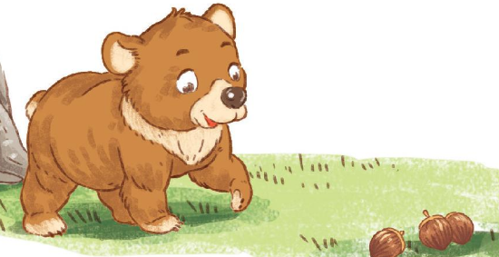
3. Trả lời câu hỏi
c. Sau khi làm theo lời mẹ, gấu con cảm thấy như thế nào?
Sau khi làm theo lời mẹ, gấu con cảm thấy rất vui vẻ.

Slide 13
Viết vào vở câu trả lời c ở mục 3
Sau khi làm theo lời mẹ, gấu con cảm thấy rất vui vẻ.
Ngoài ra, những chữ nào trong bài cần viết hoa? Vì sao?
Cần chú ý gì khi viết chữ đầu câu?
Khoảng cách giữa các chữ như thế nào?
Cuối câu có dấu gì?

Slide 14
Chào tạm biệt các em!

